Slide 1
DNS Spoofing 與 網頁安全
HSTS(HTTP Strict Transport Security)
臺灣大學計資中心
游子興

Slide 2
大綱
緣起~~ 地理系某研究室
DNS Spoofing 運作原理
HSTS(TTP Strict Transport Security)防護效果
HSTS check and management
HSTS 優缺點分析

Slide 3
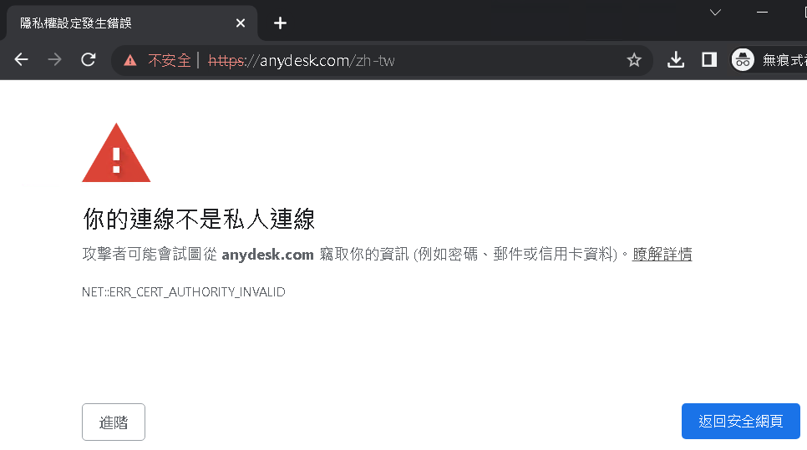
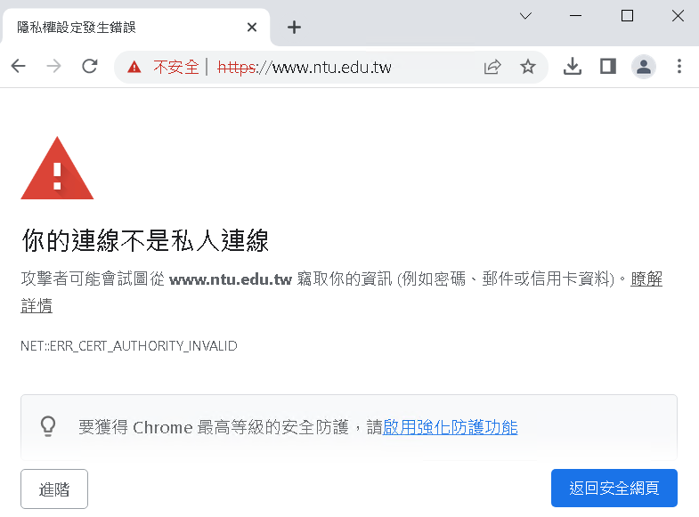
緣起~~ 地理系某研究室
不定時發生網頁出現：“你的連線不是私人連線”

Slide 4
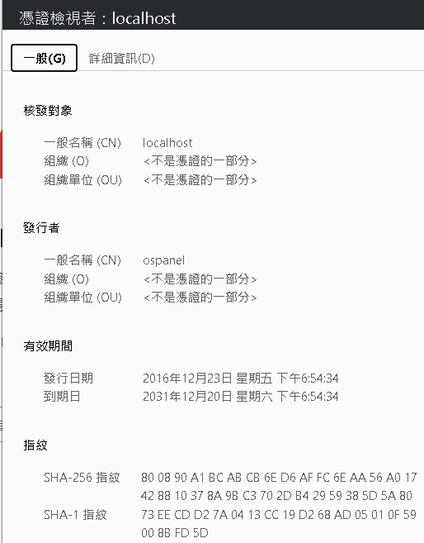
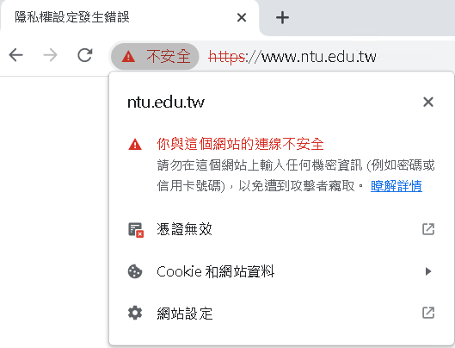
憑證檢視

Slide 5
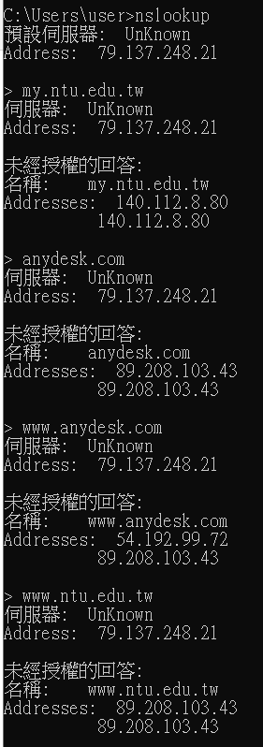
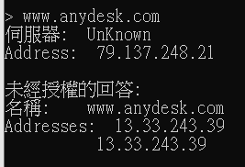
檢測結果
實驗室 ASUS 無線 AP 中 DHCP 之 DNS IP 設定為
  79.137.248.21
  非知名常見之 DNS Server
此 DNS 查詢結果
  有的正常、有的異常
  異常IP 皆指向 89.208.103.43

Slide 6
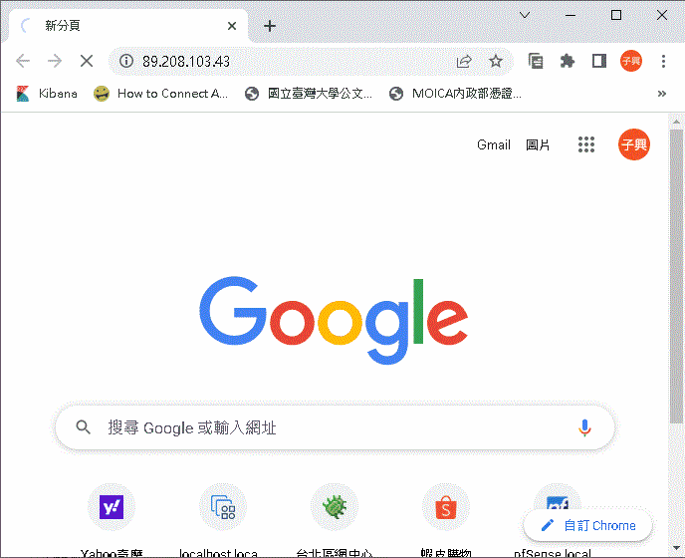
IP: 89.208.103.43
釣魚/廣告網站

Slide 7
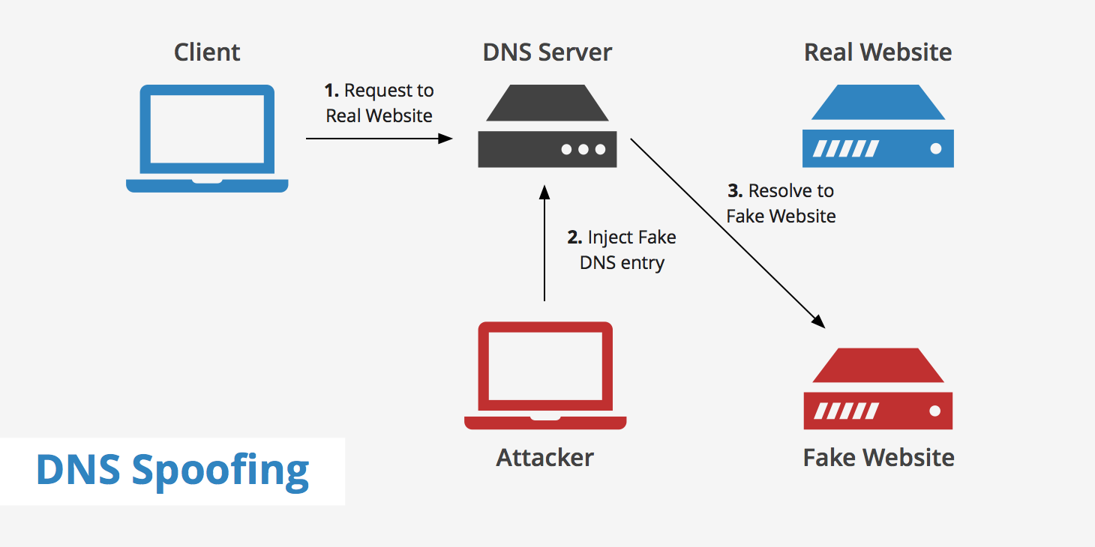
DNS Spoofing
圖片來源: https://www.keycdn.com/support/dns-spoofing

Slide 8
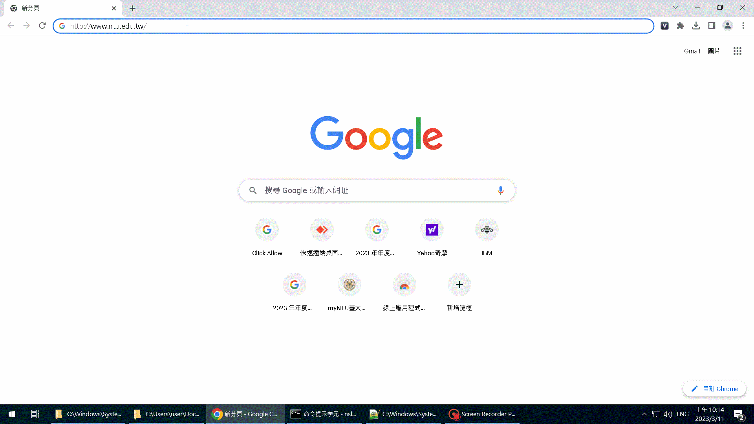
http://www.ntu.edu.tw/ 台大首頁
直接跳轉廣告頁面

Slide 9
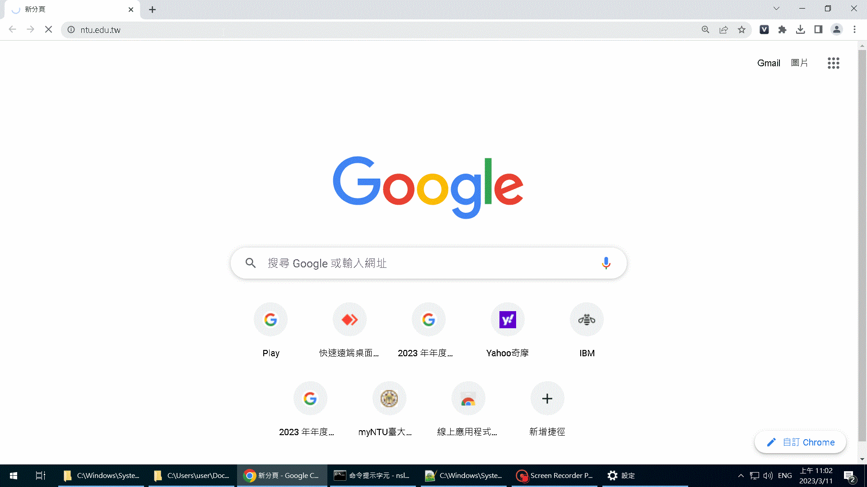
https://www.ntu.edu.tw/ 台大首頁
同意之後可跳轉廣告頁面

Slide 10
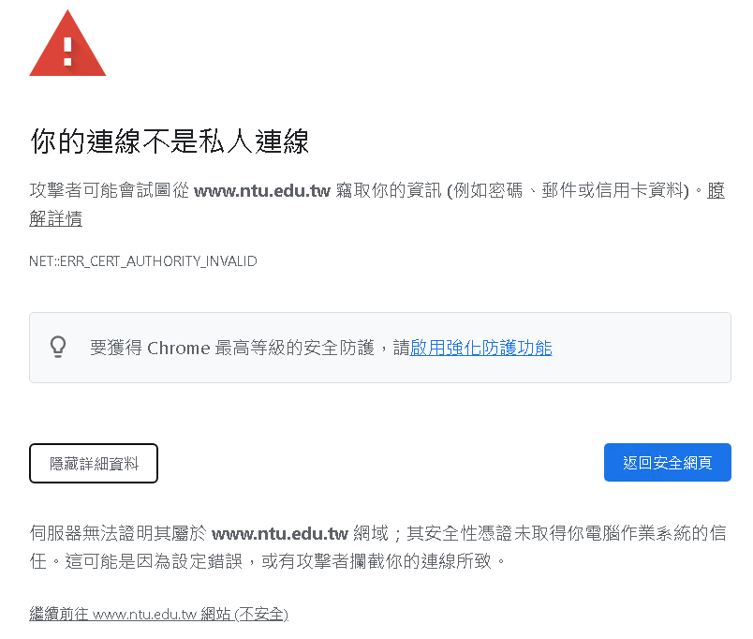
使用 https 連線
同意之後可跳轉廣告頁面

Slide 11
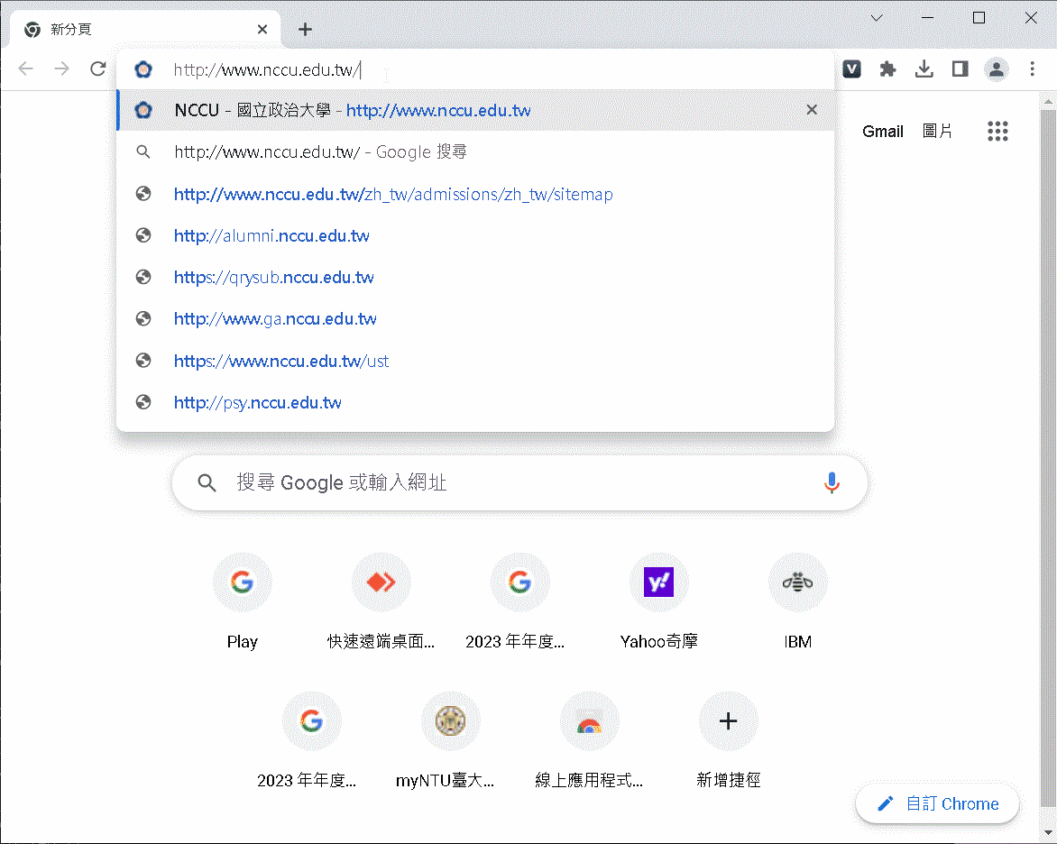
http://www.nccu.edu.tw/ 政大首頁
受 HSTS 限制無法跳轉至廣告頁面

Slide 12
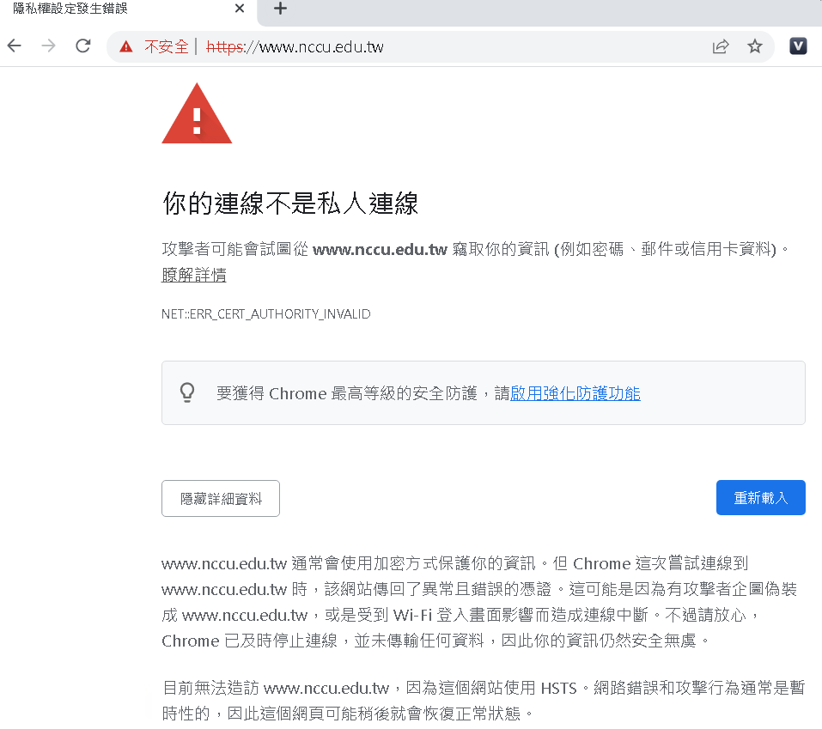
http://www.nccu.edu.tw/ 政大首頁
受 HSTS 限制無法跳轉至廣告頁面

Slide 13
HSTS
(HTTP Strict Transport Security)
Apache
  /etc/apache2/conf-available/security.conf
    Header always set Strict-Transport-Security "max-age=31536000; includeSubdomains; preload"
    在 31536000秒（365天）中，必須使用 HTTPS 連線，期間若發生網頁憑證無效，使用者不能忽略警告繼續存取網站。
    上述時間與憑證有效時間無關，HSTS 僅要求為有效且合法之憑證(期間內不需為同一張憑證) 。
    includeSubdomains; preload -- 子域名網站也適用

Slide 14
How to Check HSTS

Slide 15
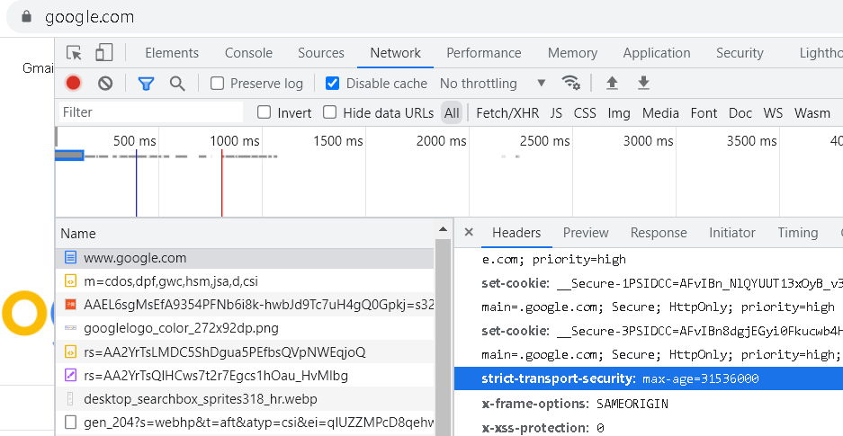
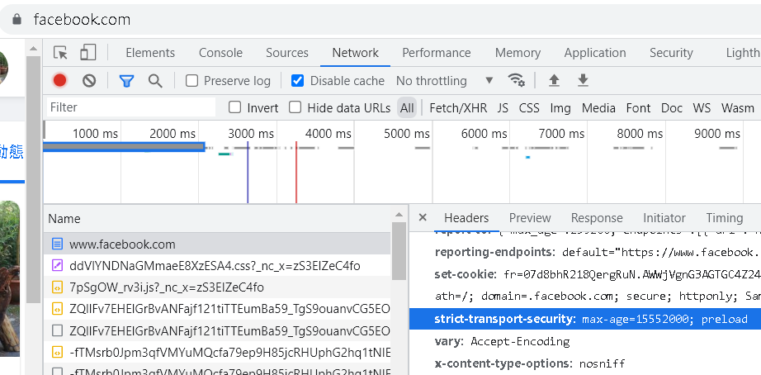
HSTS Check
Chrome F12
https://www.google.com/
https://www.facebook.com/
365天
180天

Slide 16
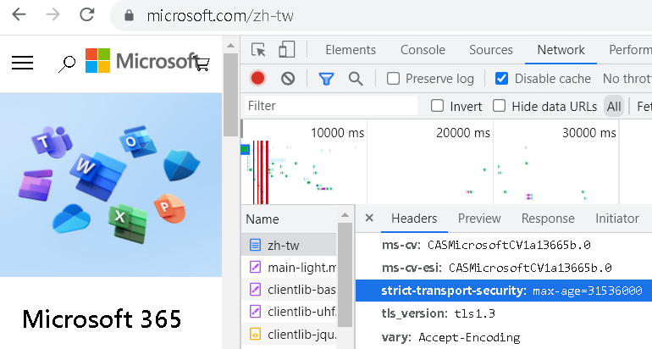
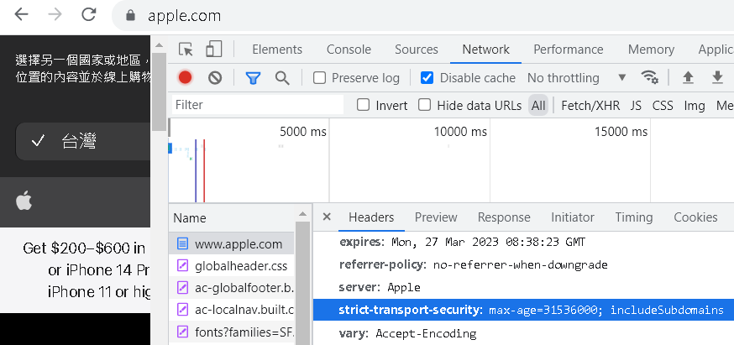
HSTS Check
Chrome F12
https://www.microsoft.com/zh-tw
https://www.apple.com/
365天
365天

Slide 17
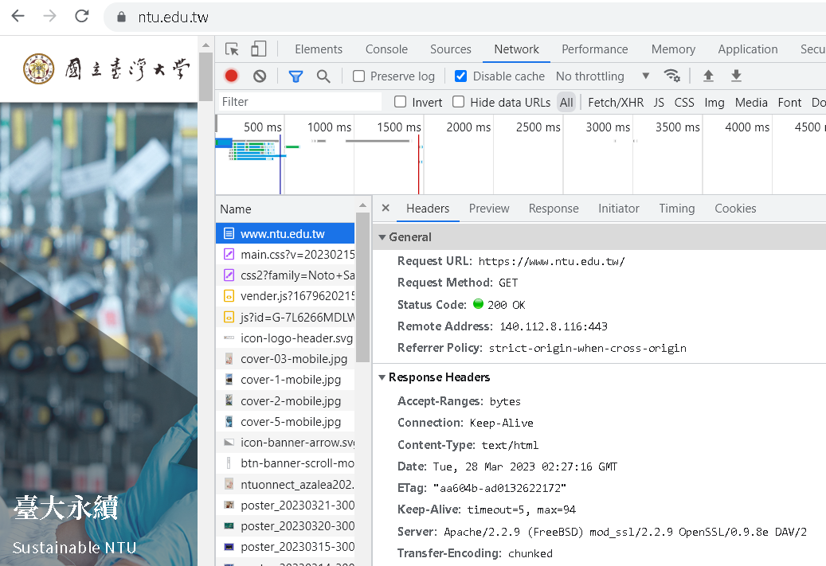
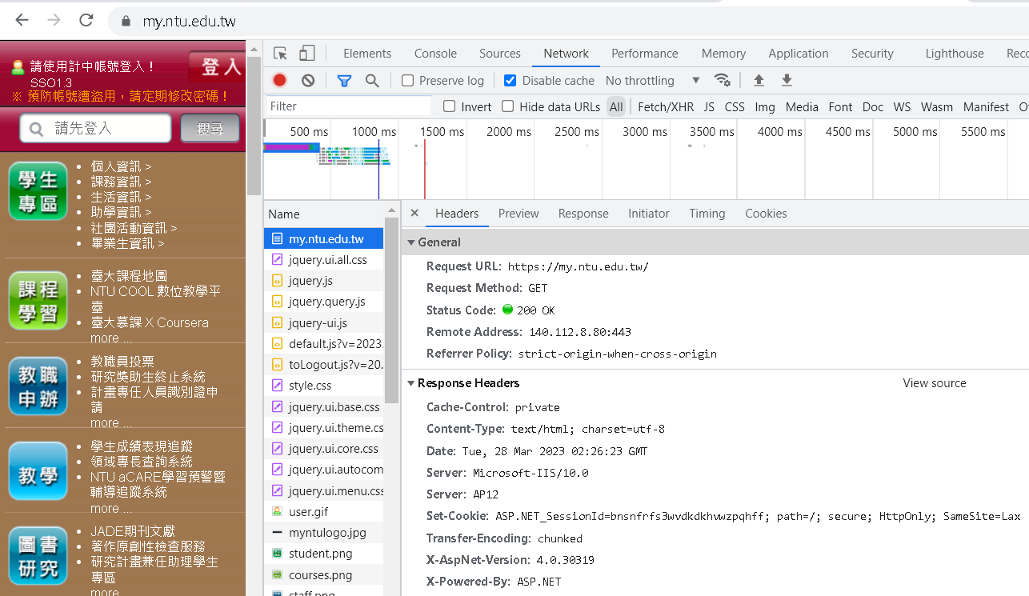
HSTS Check
Chrome F12
https://www.ntu.edu.tw/
https://my.ntu.edu.tw/
無 HSTS 設定
無 HSTS 設定

Slide 18
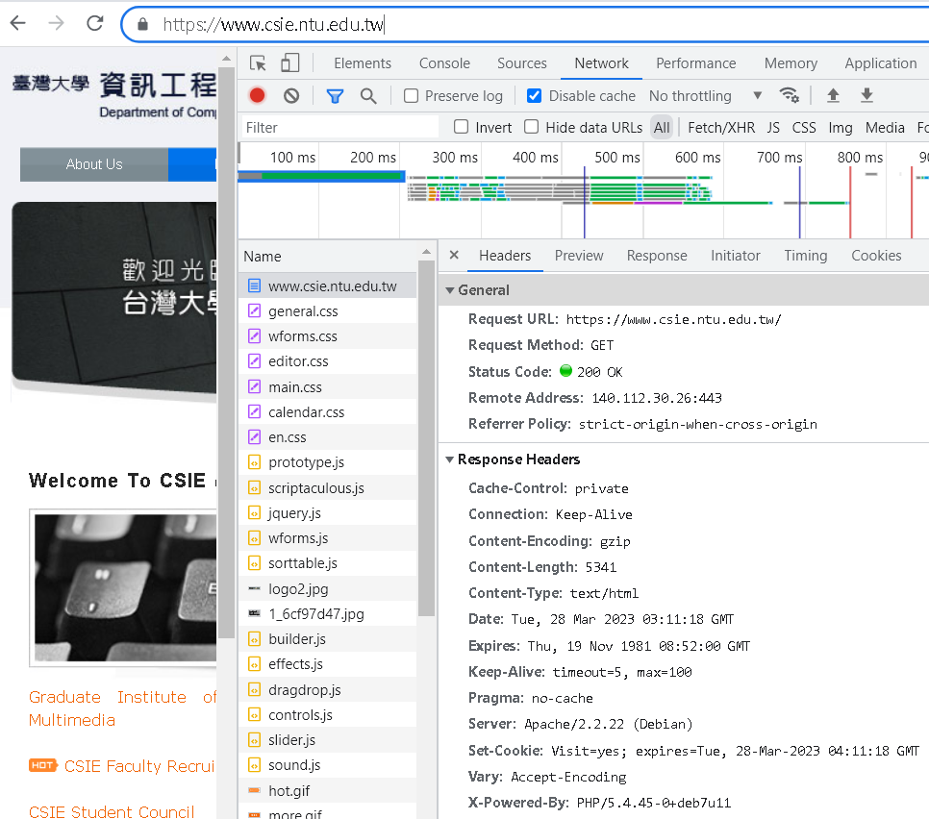
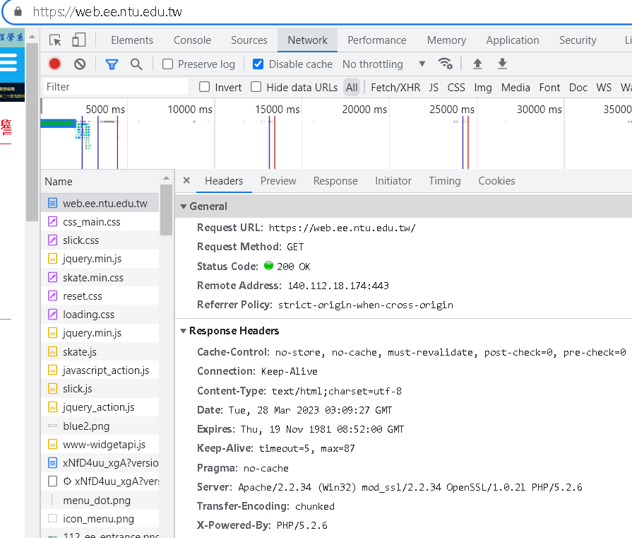
HSTS Check
https://web.ee.ntu.edu.tw/
https://www.csie.ntu.edu.tw/
無 HSTS 設定
無 HSTS 設定

Slide 19
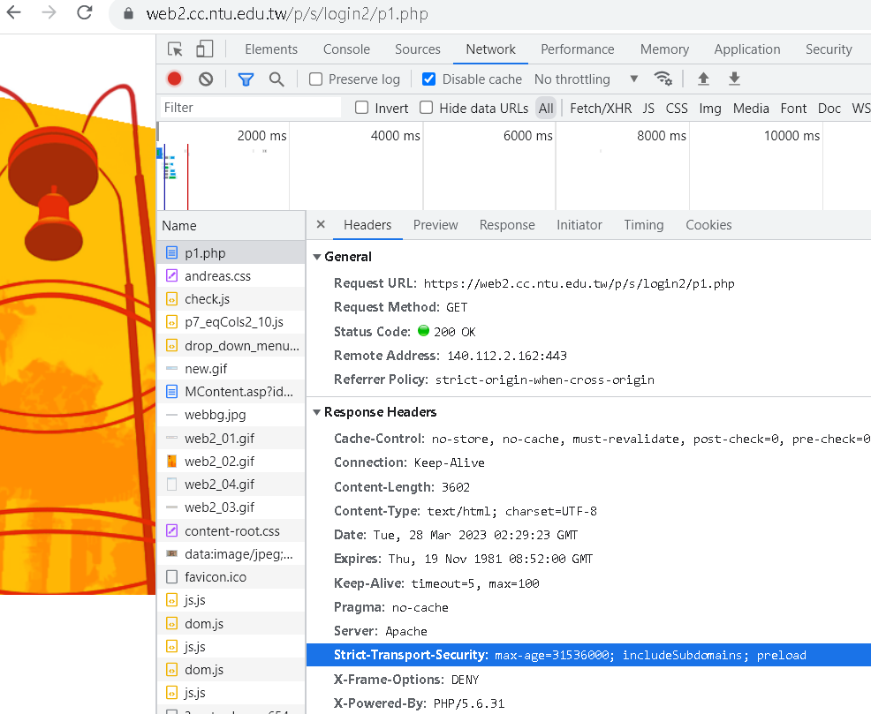
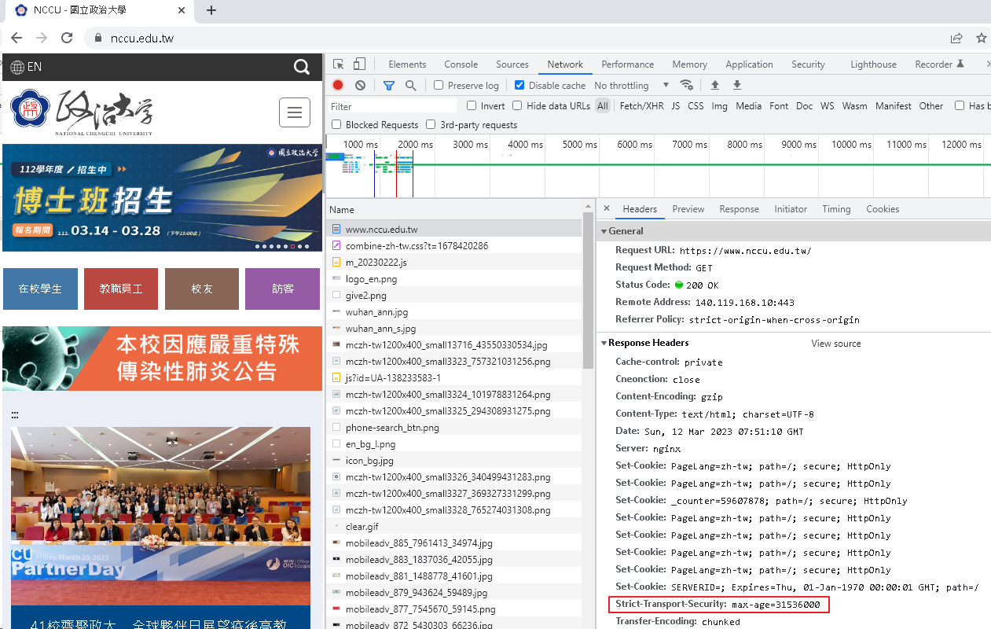
HSTS Check
NTU SSO 登入頁面
政大首頁 https://www.ncu.edu.tw
365天
365天

Slide 20
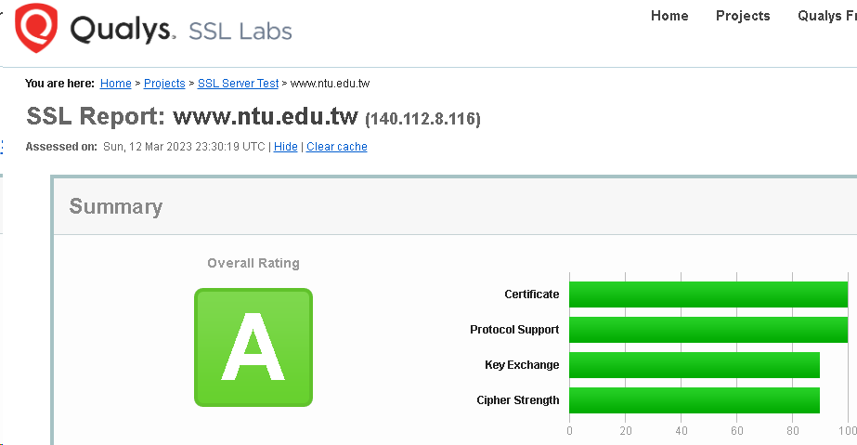
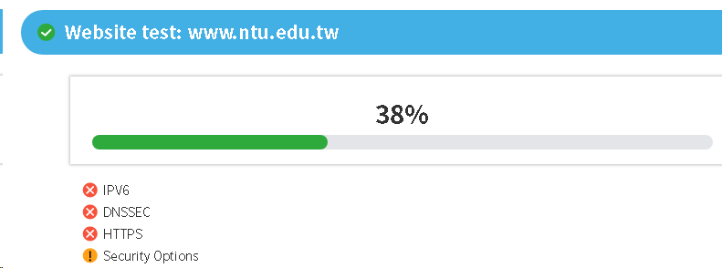
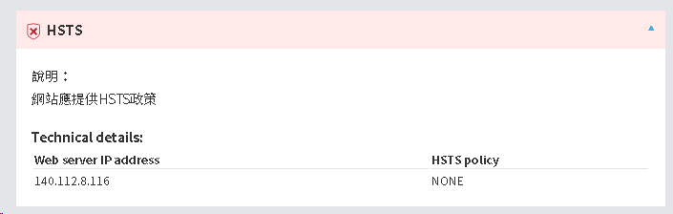

網頁安全等級檢測
HSTS 為檢測項目之一
https://www.ssllabs.com
https://check.twnic.tw/

Slide 21
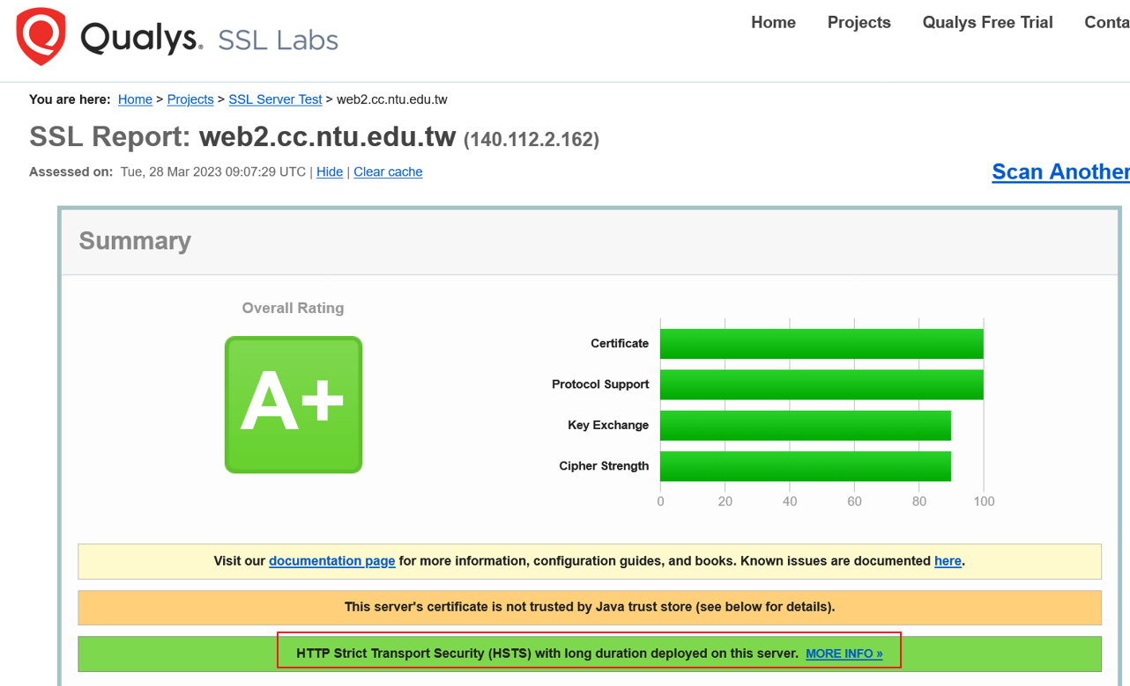
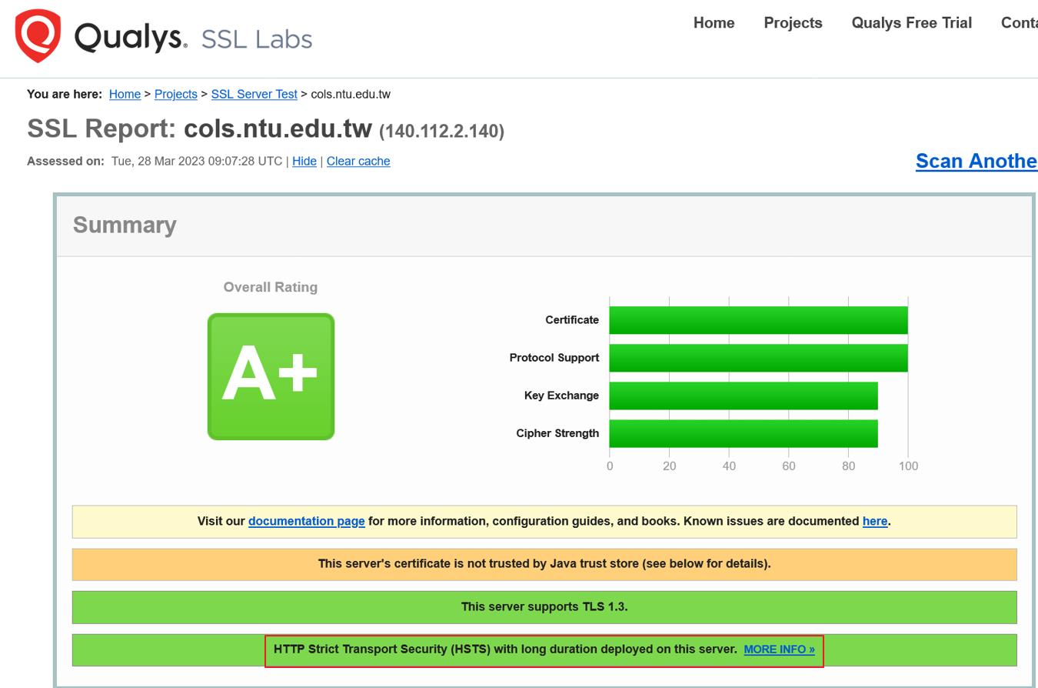
網頁安全等級檢測結果
(感謝 傑生提供)
NTU SSO (web2.cc.ntu.edu.tw)
社科院網頁 cols.ntu.edu.tw
  hosting 在 homepage.ntu.edu.tw
  homepage 預設替每個網站 enable HSTS

Slide 22
Manage HSTS @Browser

Slide 23
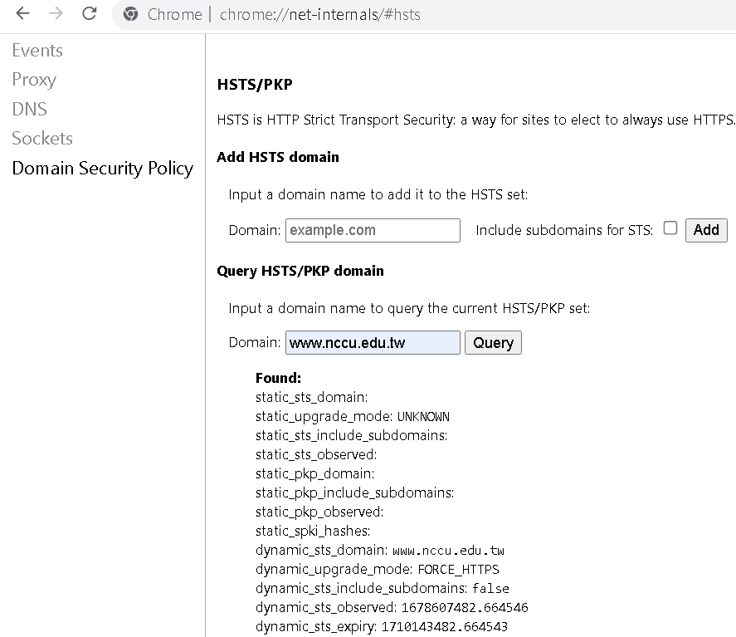
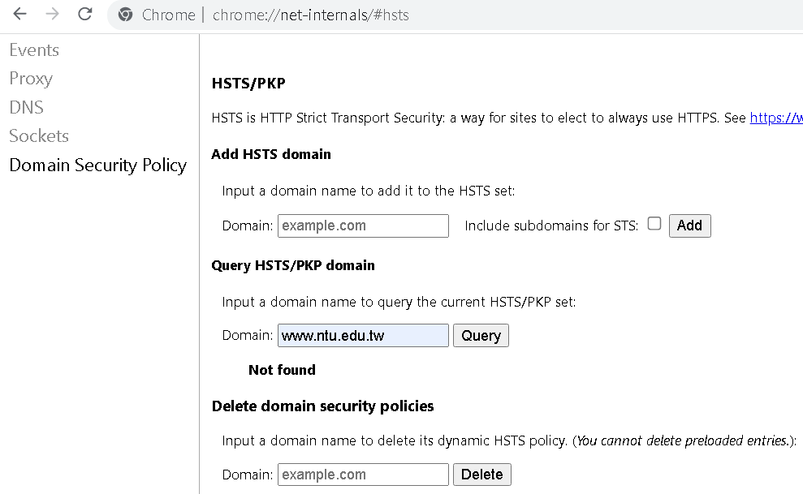
新增/查詢/刪除 HSTS 記錄
chrome://net-internals/#hsts
新增 HSTS
查詢 HSTS
刪除 HSTS
https://www.epochconverter.com/
Epoch & Unix Timestamp
2023/03/12 3:51:22 PM
2024/03/11 3:51:22 PM
最近連線日:
到期日:

Slide 24
HSTS 記錄
dynamic_sts_observed: 最近連線日期
  每次連線會自動更新
dynamic_sts_expiry: 到期日期
  每次連線會依據目前網站 max-age 設定值重新計算
  到期後，HSTS 記錄會自動刪除

Slide 25
HSTS
HTTP Strict Transport Security
優點
  避免網站被惡意置換(DNS Spoofing 攻擊)
缺點
  若網頁憑證失效，例如過期，將無法忽略警告訊息繼續存取網頁。
結論
  世界知名網站皆已設定 HSTS，且評估缺點應可被妥善管理控制，建議台大首頁應導入 HSTS。

Slide 26
簡報完畢
謝謝

